Slide 1
KISA Fintech X Blockchain Academy
2018. 09. 28
Seung hyun Lee
Computer Science Laboratory
Department of Computer Engineering
Myongji University
Email : abbc020948@gmail.com

Slide 2
Contents
블록체인 개요
1세대 블록체인
2세대 블록체인
프로젝트

Slide 3
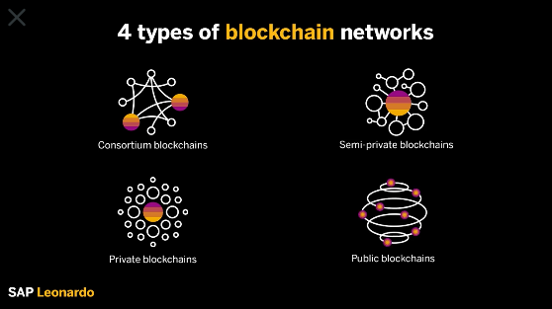
블록체인 개요
Notes:
Consortium Semi-private private public
https://www.iltanet.org/blogs/deborah-dobson/2018/02/13/the-4-types-of-blockchain-networks-explained?ssopc=1

Slide 4
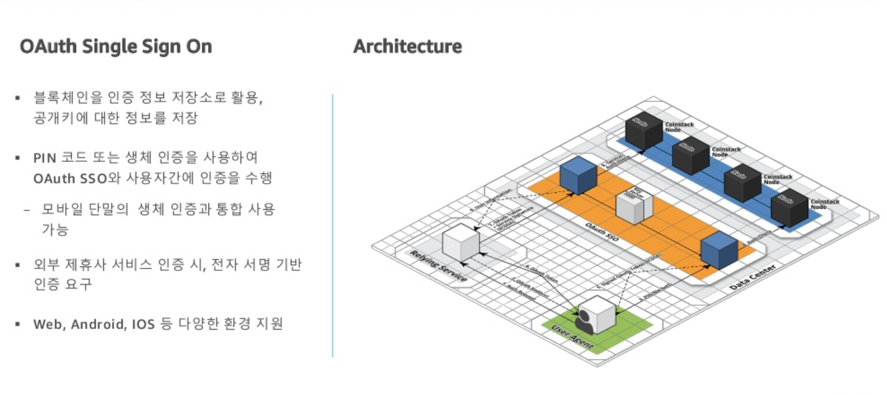
블록체인 개요
Notes:
Consortium Semi-private private public

Slide 5
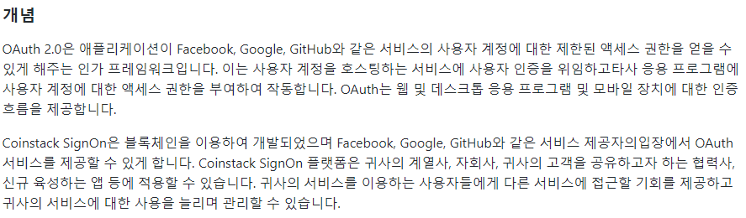
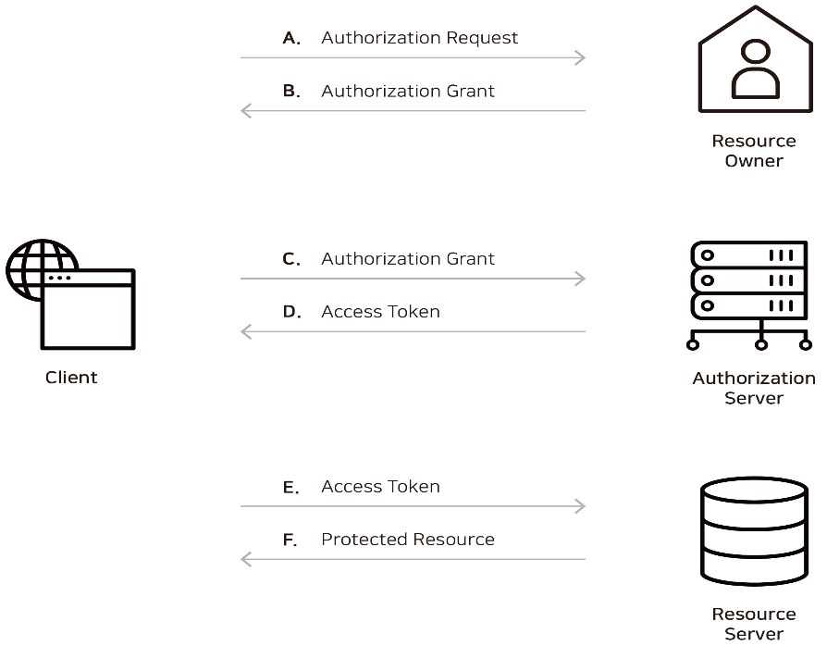
블록체인 개요 cf. OAuth 2.0
Notes:
https://github.com/blockodoc/coinstack-signon/blob/master/overview/oauth_2.0/concept_and_term.md
A. 클라이언트는 리소스 오너에게 제한된 리소스의 접근 허가를 요청합니다.
B. 리소스 오너는 이를 허가합니다.
C. 클라이언트는 인가 서버에 리소스 오너의 허가를 증명합니다.
D. 인가 서버는 클라이언트의 증명에 문제가 없음을 증명하는 액세스 토큰(Access token)을 발행합니다.
E. 액세스 토큰을 리소스 서버에 보내서 리소스를 요청합니다.
F. 리소스 서버는 리소스를 반환합니다.

Slide 6
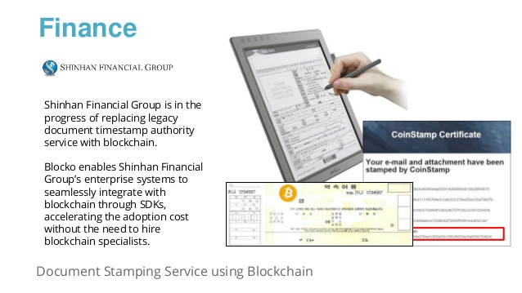
블록체인 개요
Notes:
Consortium Semi-private private public

Slide 7
블록체인 개요
Notes:
Consortium Semi-private private public

Slide 8
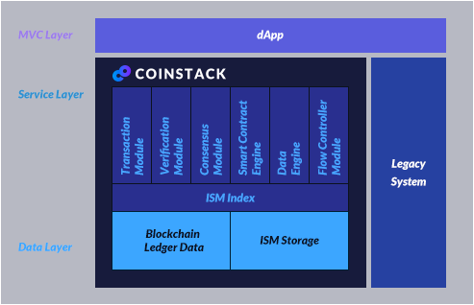
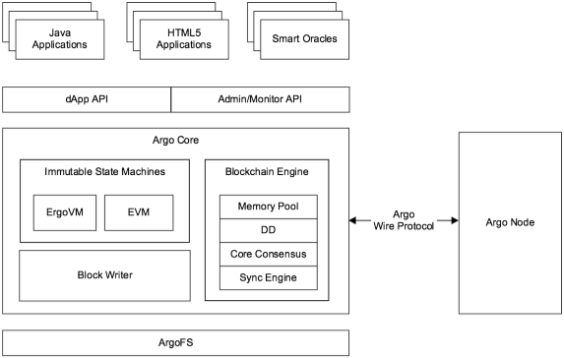
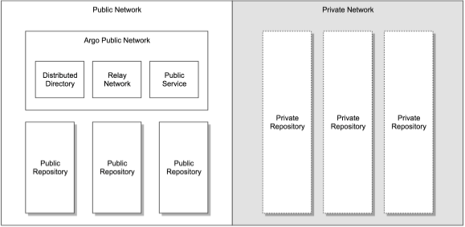
블록체인 개요
Notes:
https://medium.com/@galaxy.cryptoo/%EB%B2%88%EC%97%AD-%ED%94%84%EB%9D%BC%EC%9D%B4%EB%B9%97-%EB%B8%94%EB%A1%9D%EC%B2%B4%EC%9D%B8%EA%B3%BC-%ED%8D%BC%EB%B8%94%EB%A6%AD-%EB%B8%94%EB%A1%9D%EC%B2%B4%EC%9D%B8%EC%9D%84-%EC%9C%B5%ED%95%A9%ED%95%9C-%EA%B8%B0%EC%97%85-enterprise-%EC%9D%84-%EC%9C%84%ED%95%9C-%EB%B8%94%EB%A1%9D%EC%B2%B4%EC%9D%B8-%EC%95%84%EB%A5%B4%EA%B3%A0-argo-%EB%84%A4%ED%8A%B8%EC%9B%8C%ED%81%AC-b775de5d5a74

Slide 9
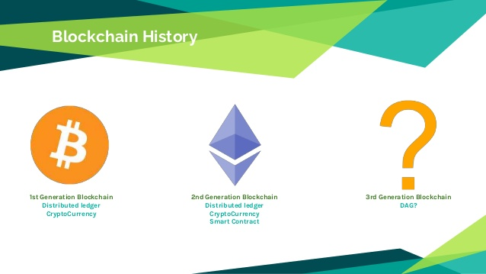
블록체인 개요

Slide 10
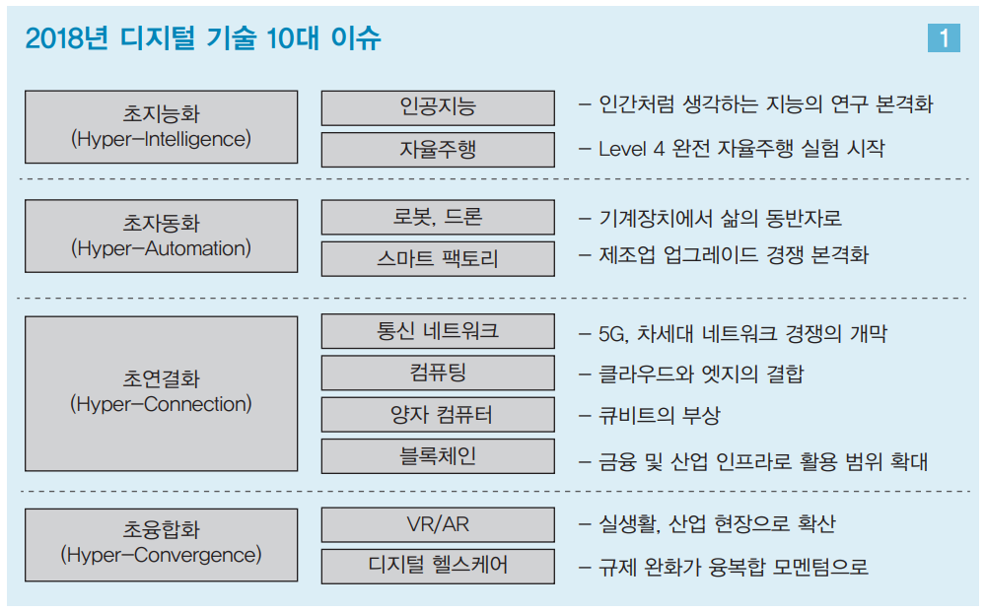
블록체인 개요
Notes:
LG 경제연구원 2018년 디지털 기술 10대 이슈 Hyper-Connection 가치의전달??cf. VR/AR : 경험의 전달

Slide 11
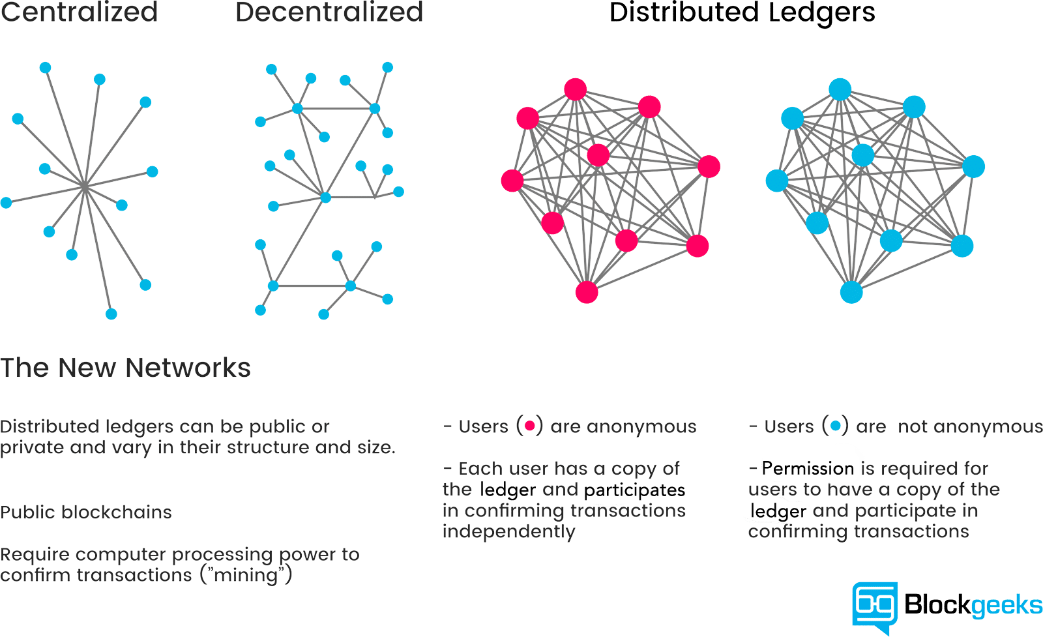
블록체인 개요

Slide 12
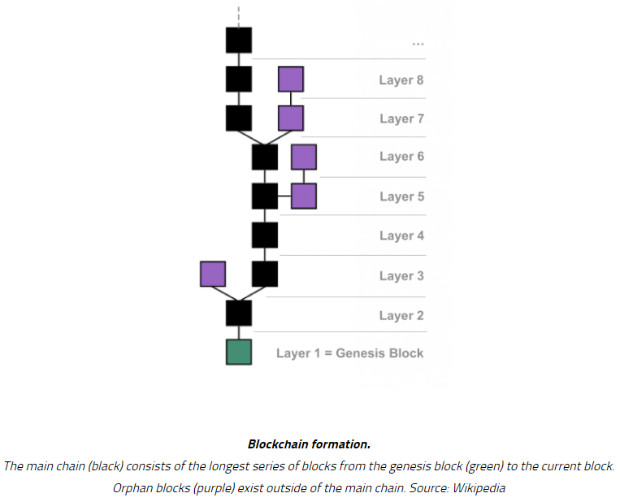
블록체인 개요

Slide 13
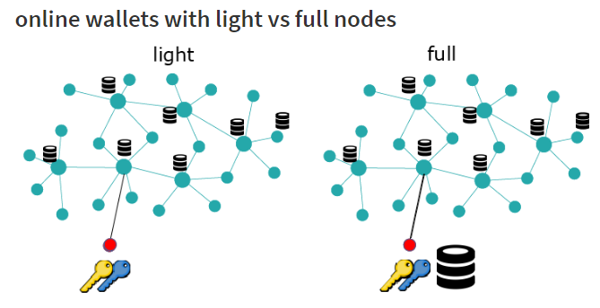
블록체인 개요

Slide 14
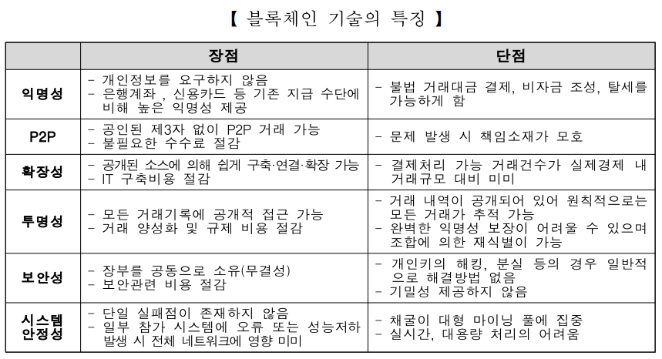
블록체인 개요
Notes:
http://snowdeer.github.io/blockchain/2017/07/04/blockchain-and-p2p/
블록체인 기술의 이해와 개발 현황 및 시사점

Slide 15
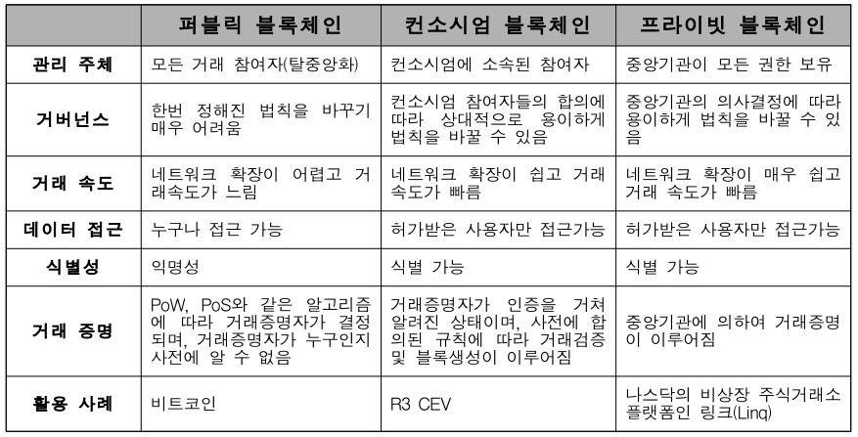
블록체인 개요
Notes:
https://m.blog.naver.com/address83/220589189568
블록체인 기술의 이해와 개발 현황 및 시사점

Slide 16
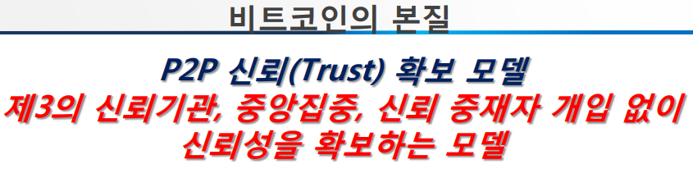
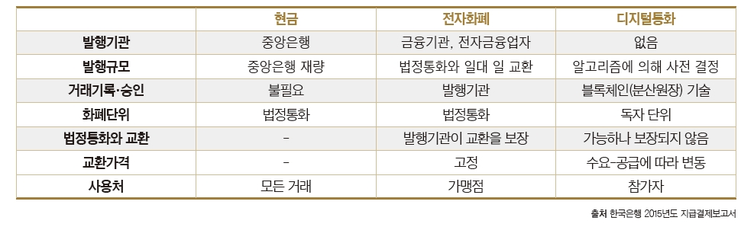
블록체인 개요
Notes:
블록체인 본질??동국대 박성준 소장

Slide 17
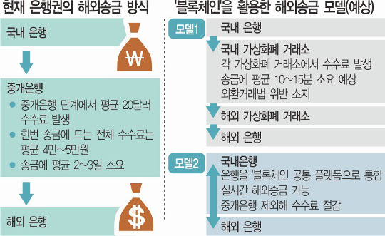
블록체인 개요
Notes:
블록체인 본질??동국대 박성준 소장

Slide 18
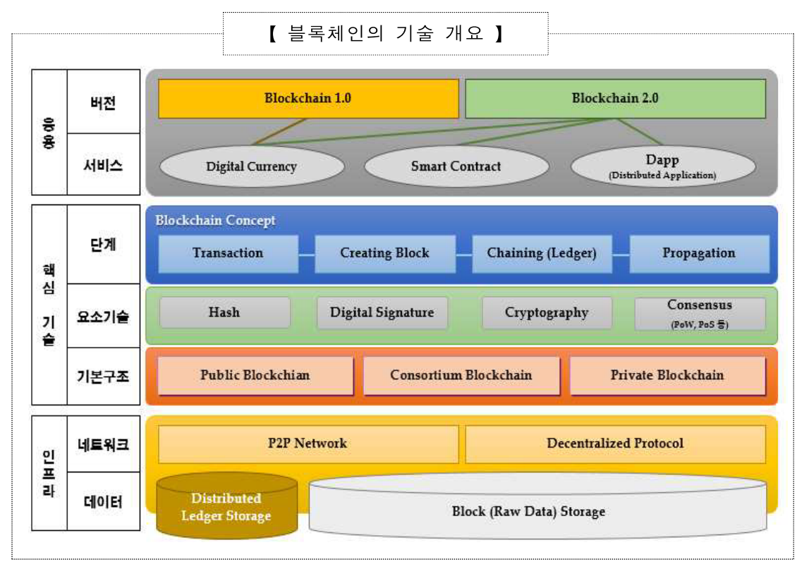
블록체인 개요
Notes:
블록체인 기술의 이해와 개발 현황 및 시사점

Slide 19
Block
Transaction(거래)의 묶음단위
Header, transaction, 기타정보 로 구성
BTC의 1 block은 대략 0.98MB (평균 1800개 transaction 포함)
ID: block hash
header
transaction
기타정보
block

Slide 20
Block header
Version
이전 block의 hash값
Merkle hash값: transaction merkle tree의 루트 hash값
Time: block 생성시간
Bits: 난이도 조절용
Nonce: 조건을 만족할 때까지 0부터 증가하는 숫자
* Block hash= header만 hash
version
이전 block의 hash값
Merkle hash값
X023dfsasdkff..
Time
bits
nonce
Block header SHA256 block hash(32bits)

Slide 21
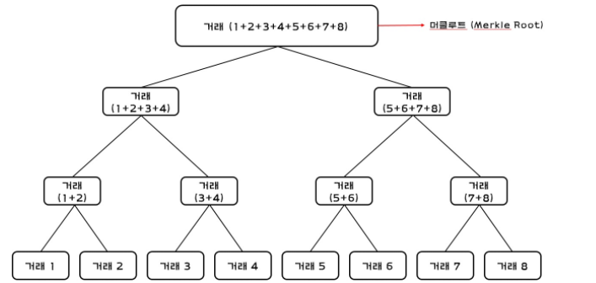
* Merkle Tree
Transaction들을 2개씩 묶어서 SHA256 hash하고 다시 반복

Slide 22
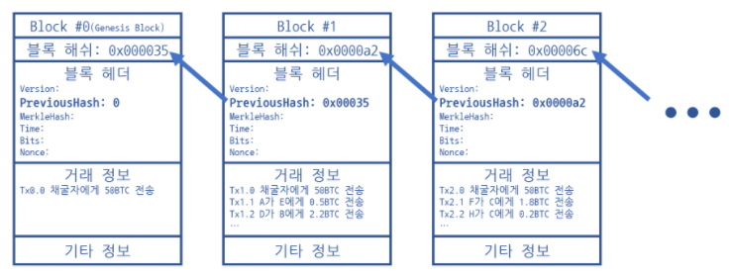
Block Chain
Block들이 연결된 리스트
이전 block의 hash값으로 연결
첫 block을 genesis block이라 한다

Slide 23
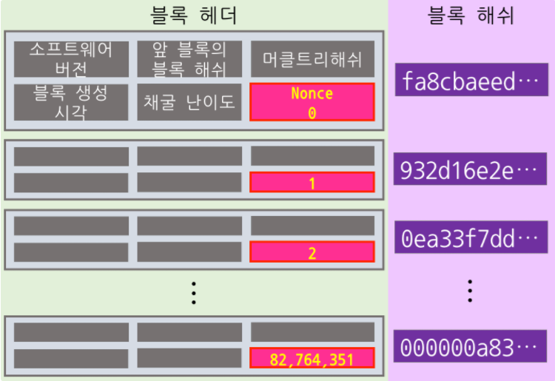
Proof of Work (mining)
Block hash값이 특정숫자보다 작아지는 nonce 값을 구해서 block header를 완성하고 block hash값을 계산하는 과정
Nonce값 이외의 5개는 고정되어있으므로, nonce를 0부터 증가하면서 찾는다
Ex) 특정값=000000a84라면, nonce=82,764,351

Slide 24
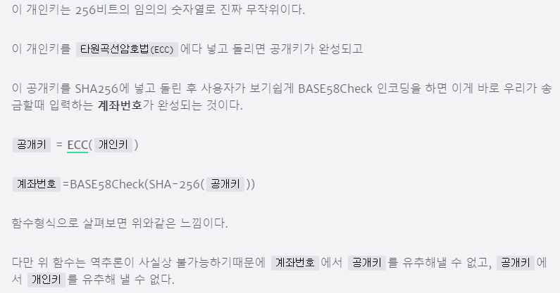
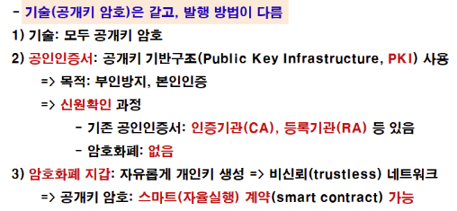
지갑 vs 공인인증서
지갑을 만들면 수많은 개인키가 저장되어 있다

Slide 25
END

